Slide 1
Abdômen

Slide 2
Avaliar
Trato gastrointestinal
Urinário
Reprodutor
Gestacional
Fígado, VB e Baço

Slide 3

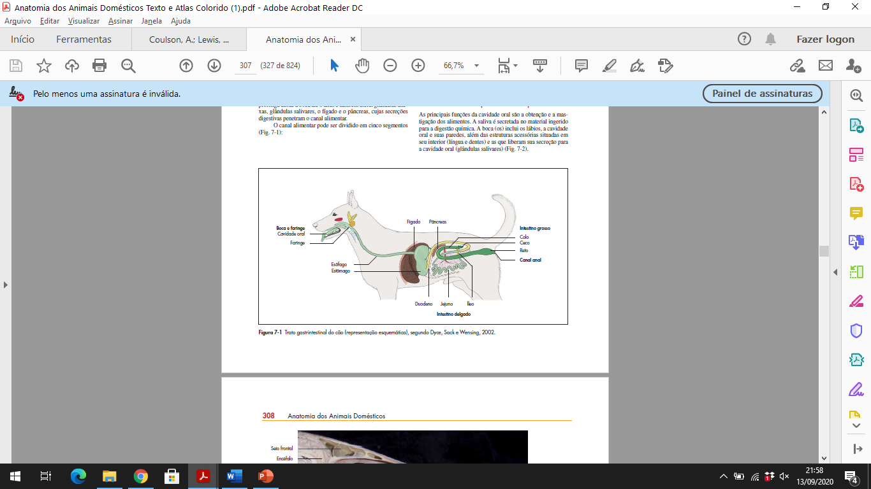

Slide 4
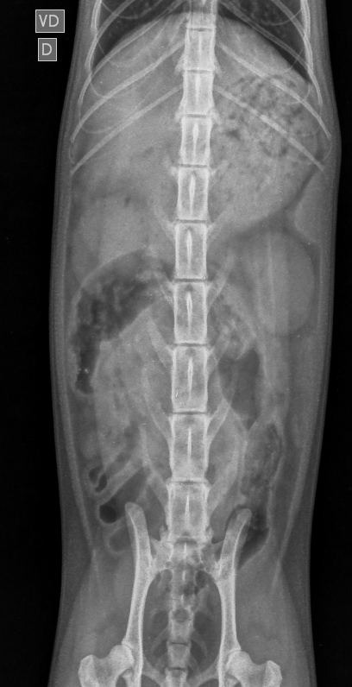
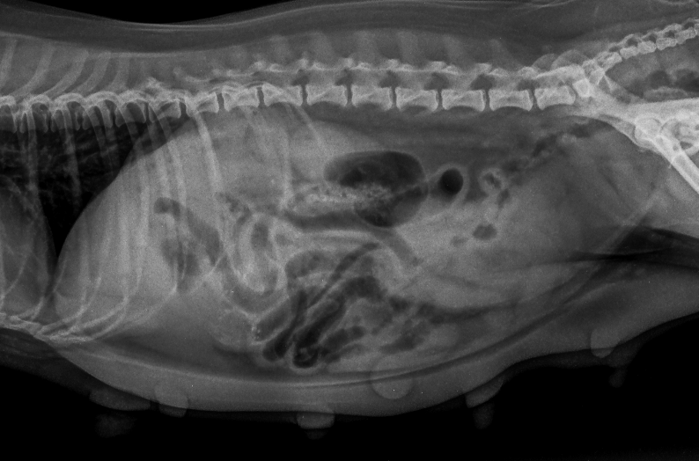

Slide 5
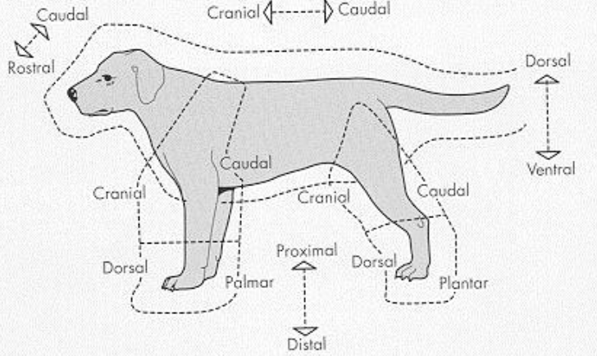
Posicionamento
Laterolateral LL
(preferência esquerdo)
Ventrodorsal VD

Slide 6
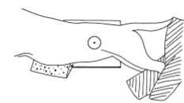
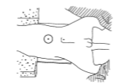
LATEROLATERAL ESQUERDA E DIREITA
Diafragma
Musculatura lateral, dorsal e ventral
Trocanter maior do fêmur
Cólon
Processo espinhoso sobreposto a vértebra
Costelas sobrepostas
VENTRODORSAL
Pico máximo da expiração

Slide 7
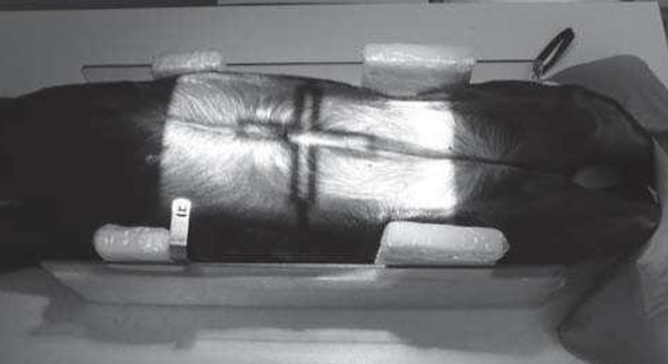
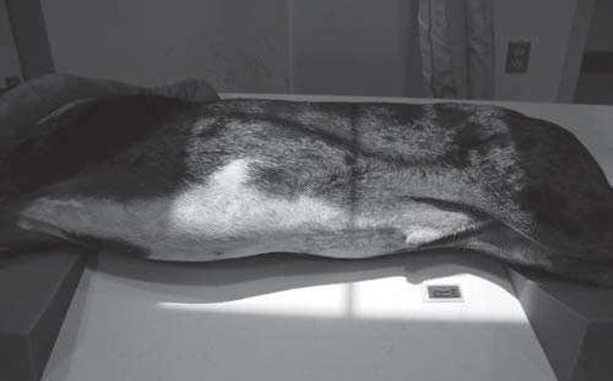
VD
Pico máximo da expiração
LL
Coluna alinhada

Slide 8
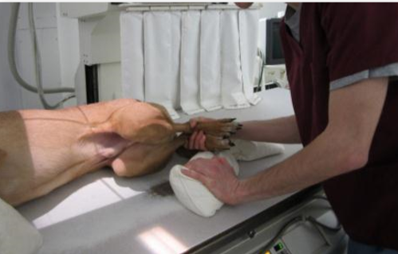
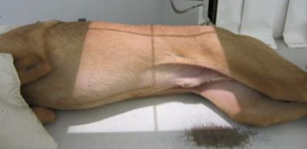
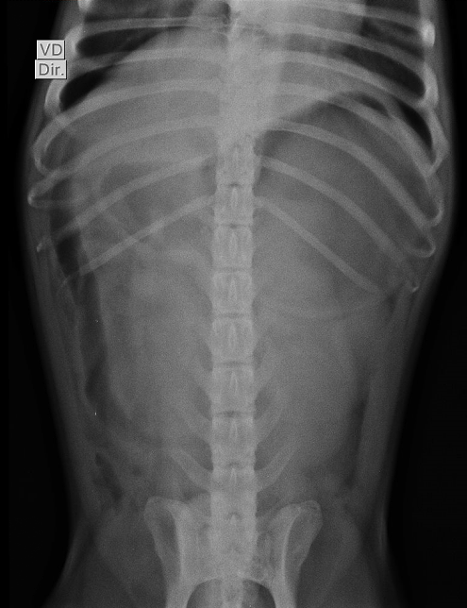
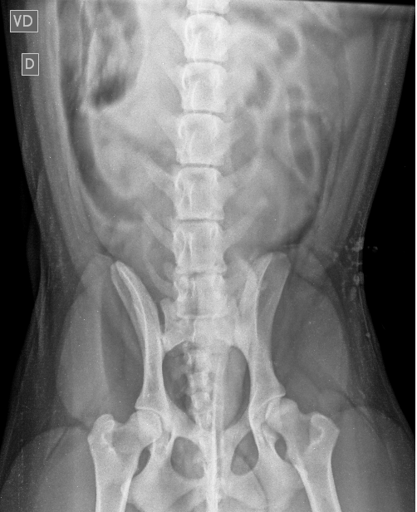

Slide 9
LL
Diafragma
Musculatura dorsal e ventral
Cólon
Pico máximo da expiração
Trocanter maior femoral
Costelas sobrepostas
Coluna alinhada

Slide 10
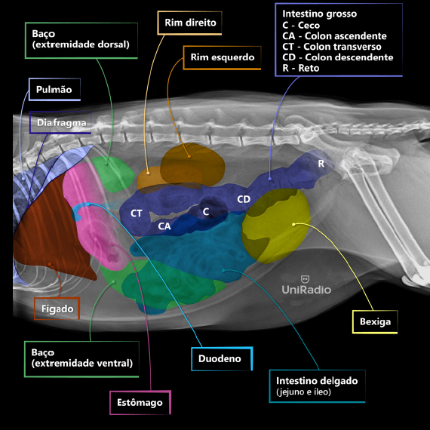

Slide 11
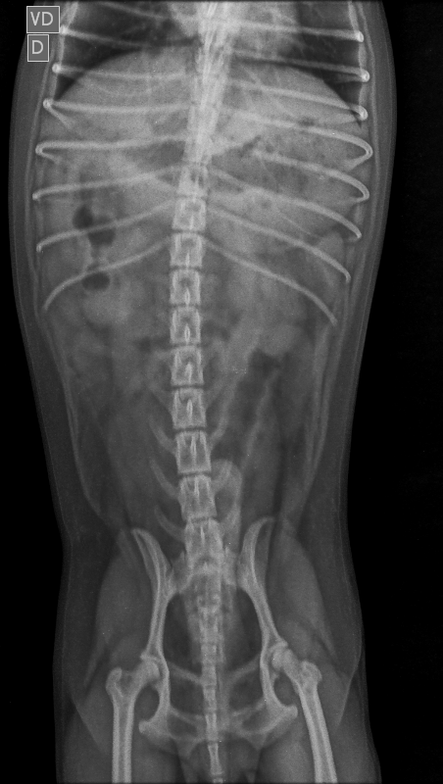
Diafragma
Musculaturas laterais
Trocanter maior femoral
Processo espinhoso sobreposto a vértebra
Pico máximo da expiração

Slide 12
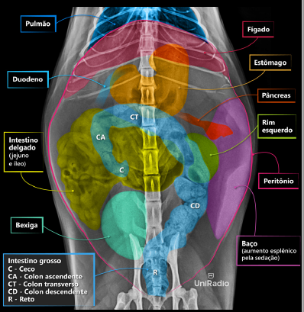

Slide 13
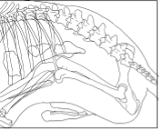
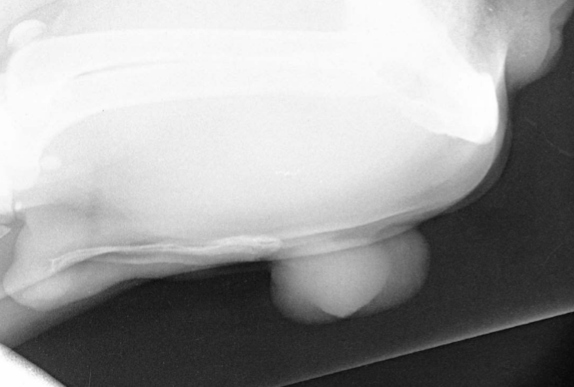
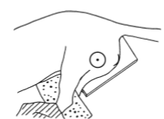
LL com os membros hiper flexionados
Avaliar cálculo em uretra

Slide 15
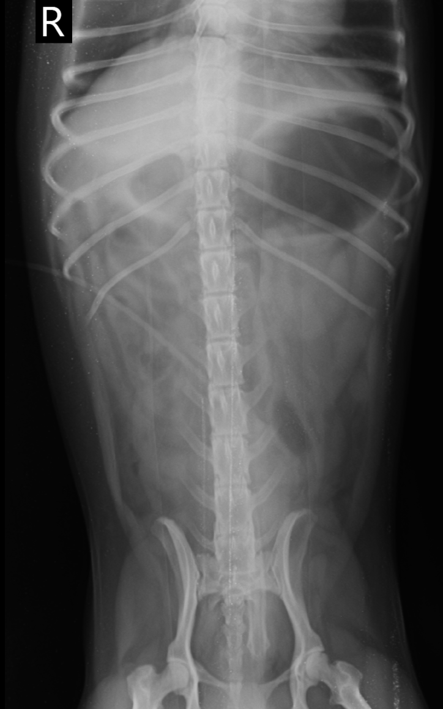
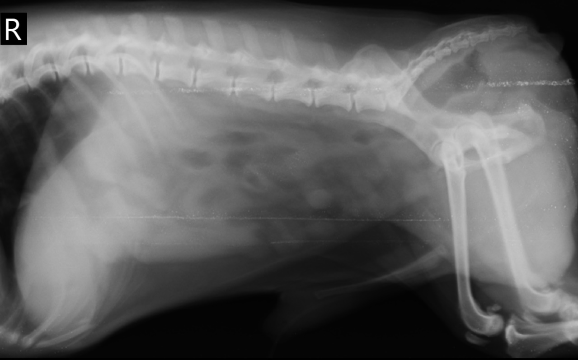
Cão

Slide 16
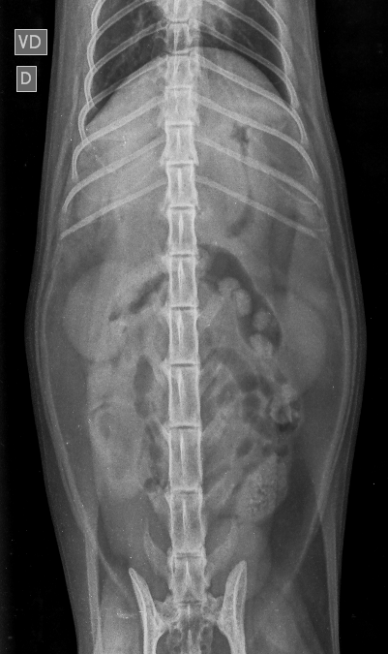
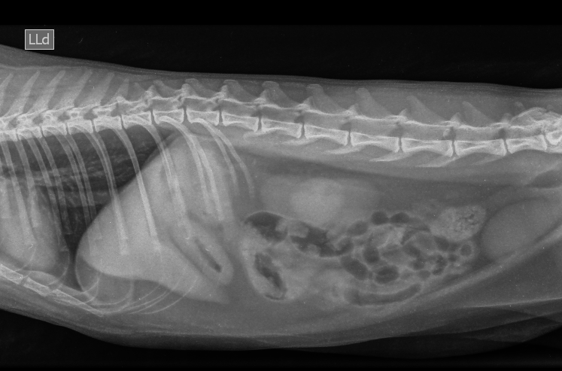
Gato

Slide 17
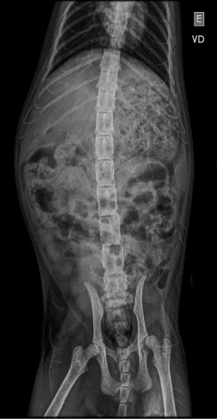
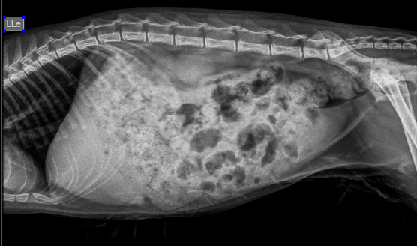
Alimento

Slide 18
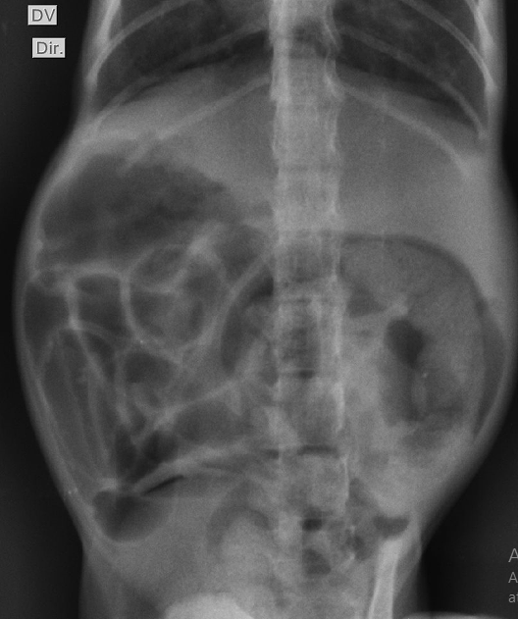
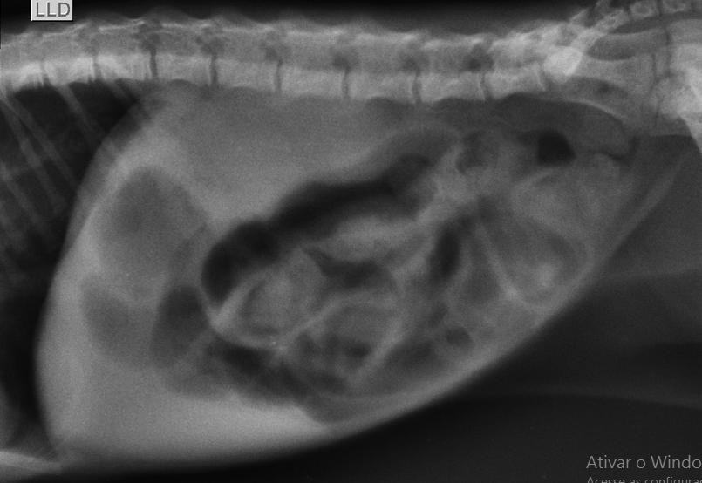
Gás

Slide 19
Corpo Estranho

Slide 20
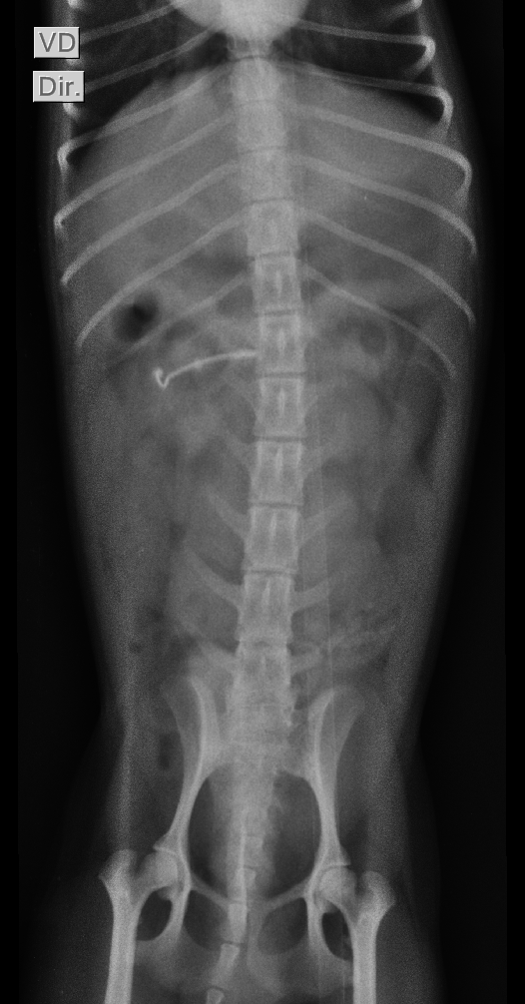
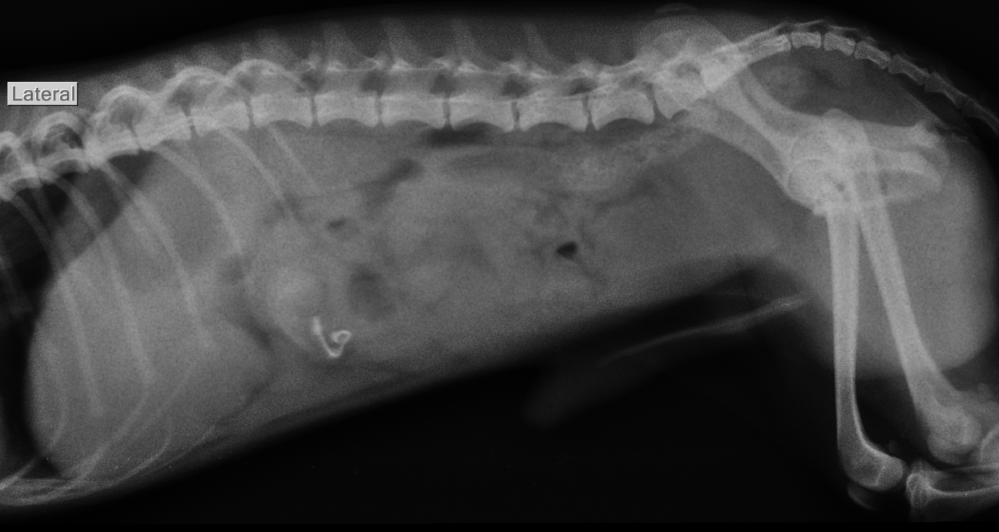

Slide 21
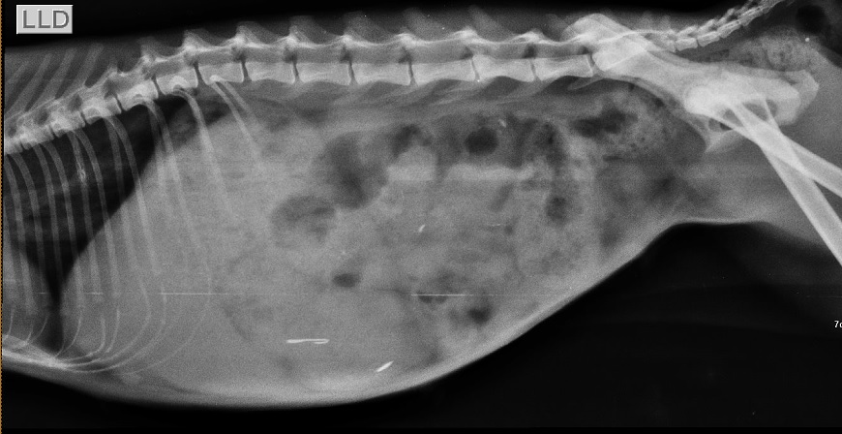

Slide 22
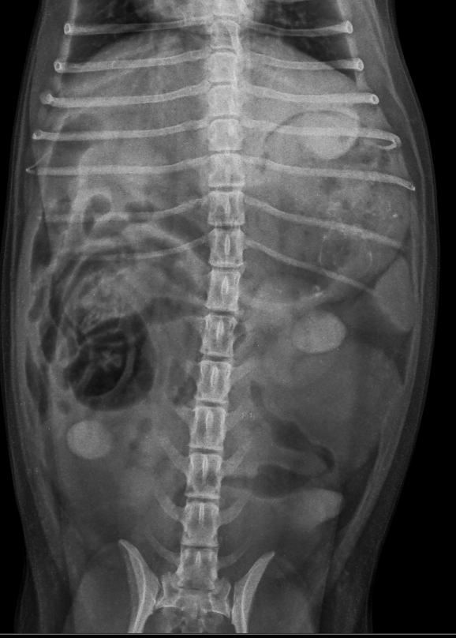

Slide 23
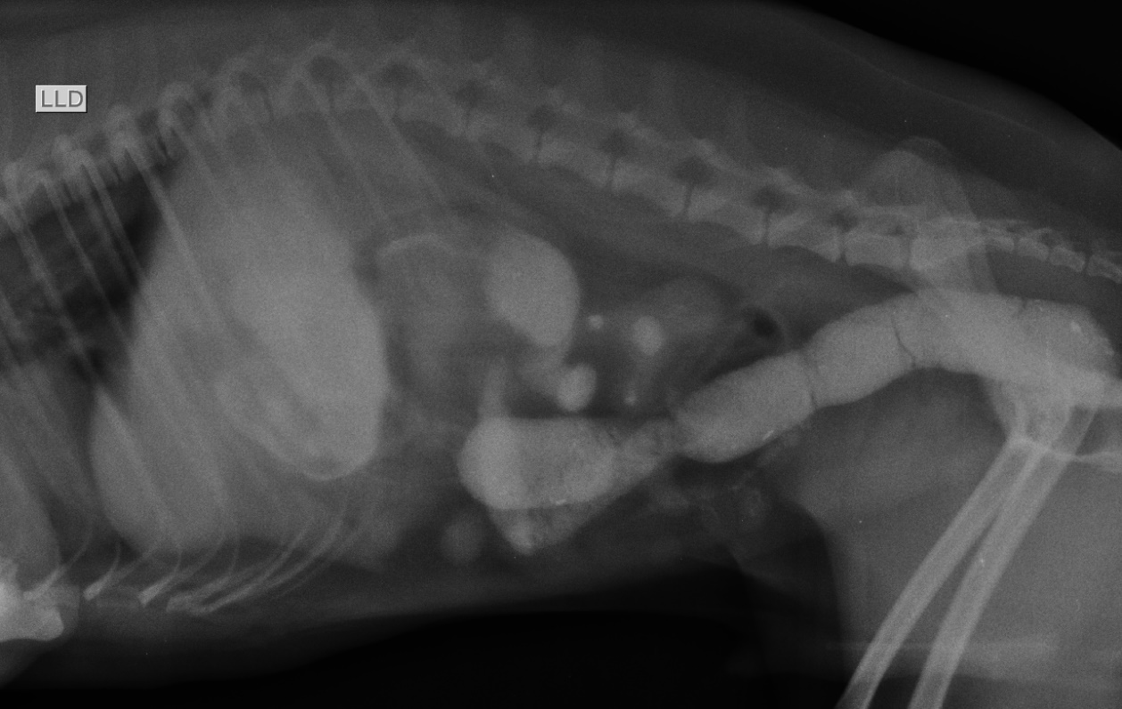
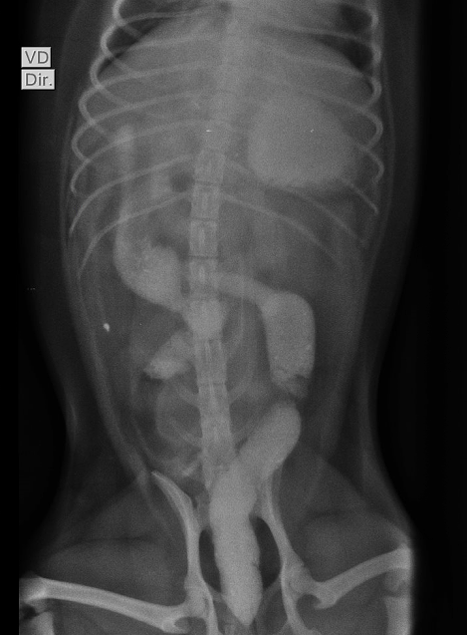
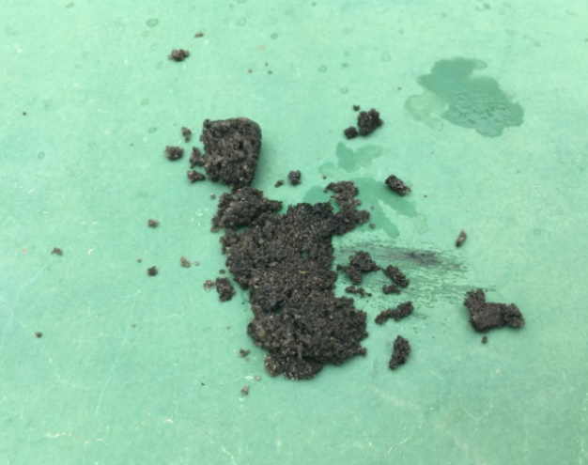
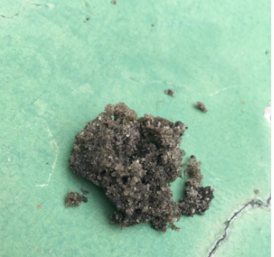

Slide 24
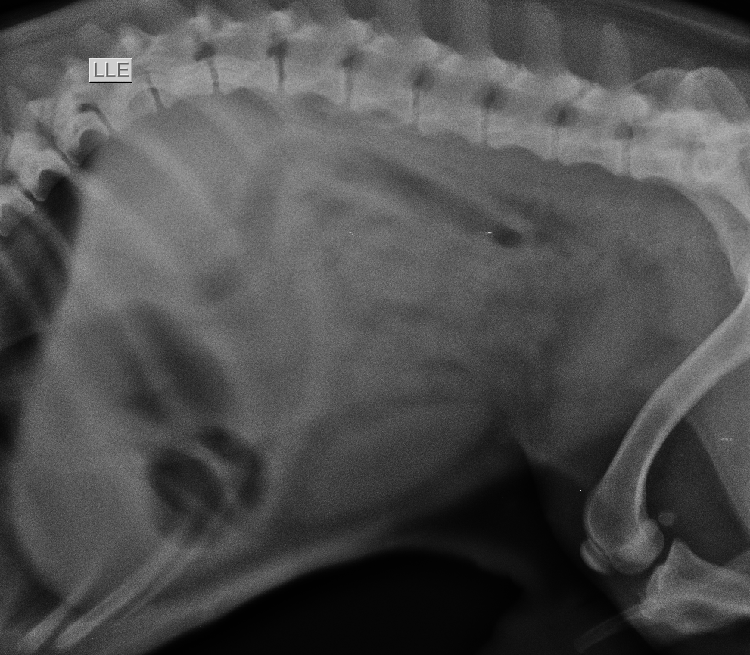
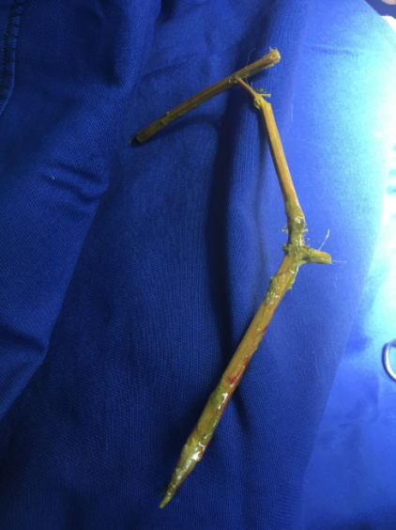

Slide 25
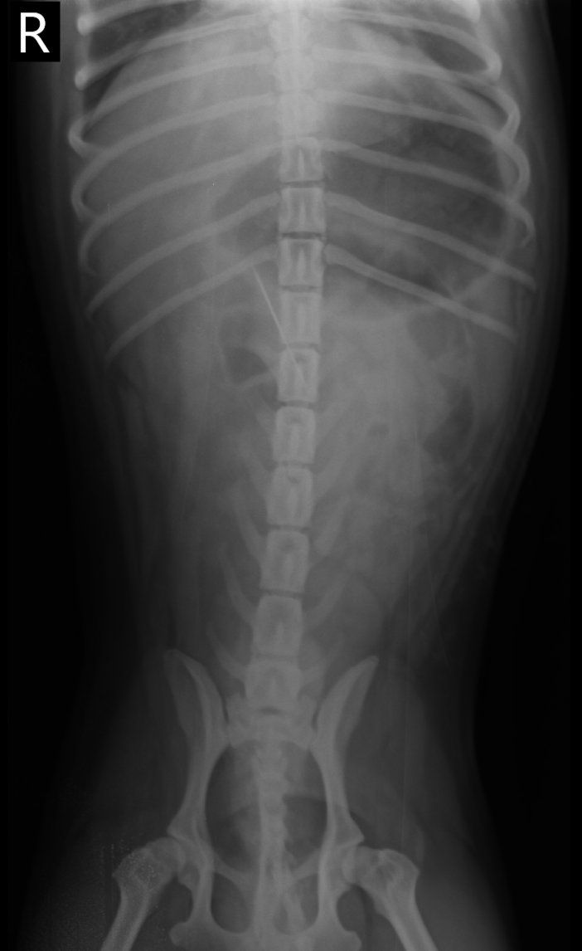
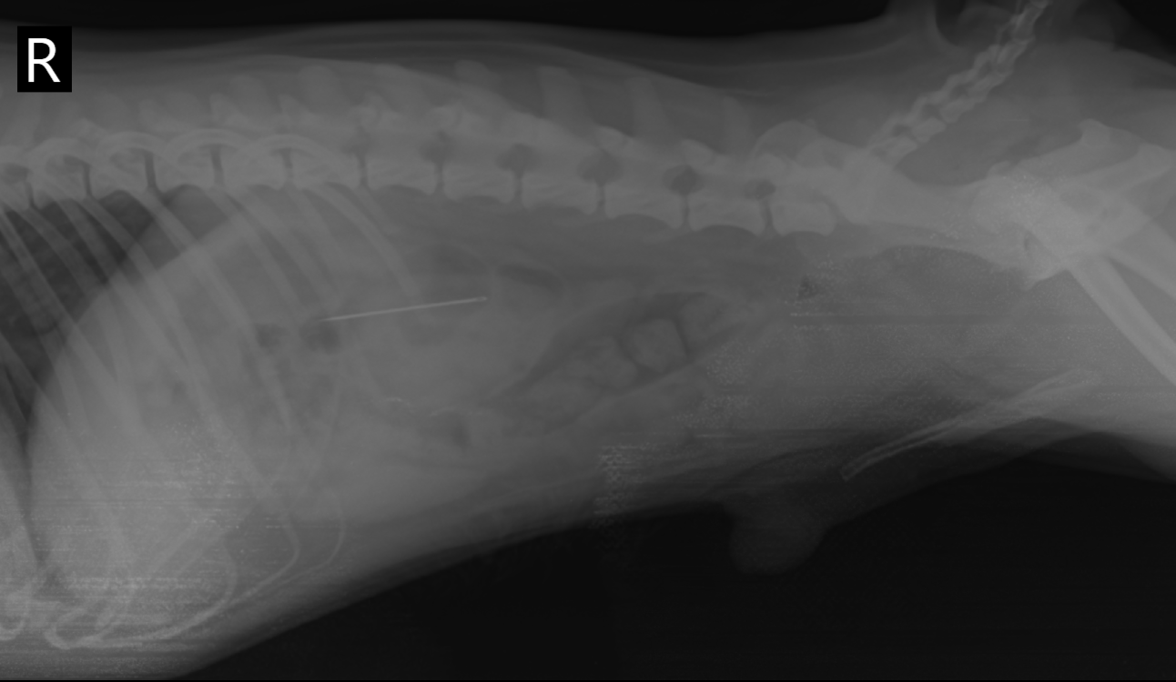

Slide 26
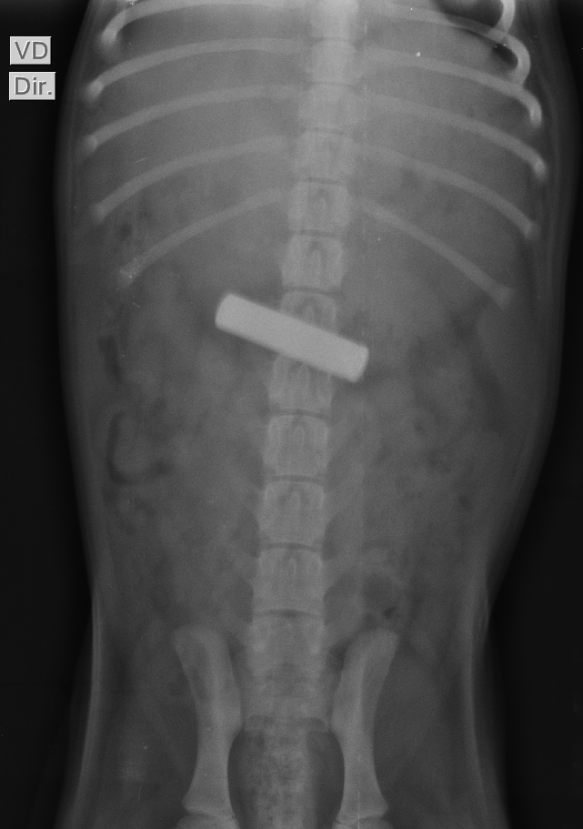
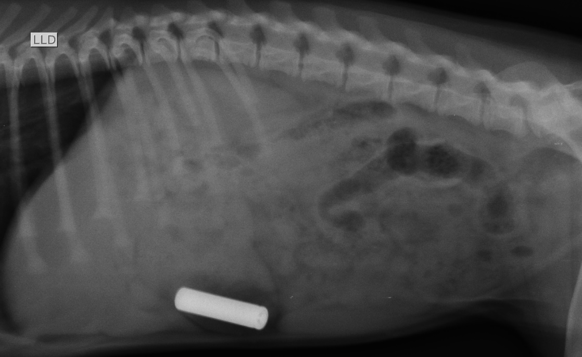

Slide 27
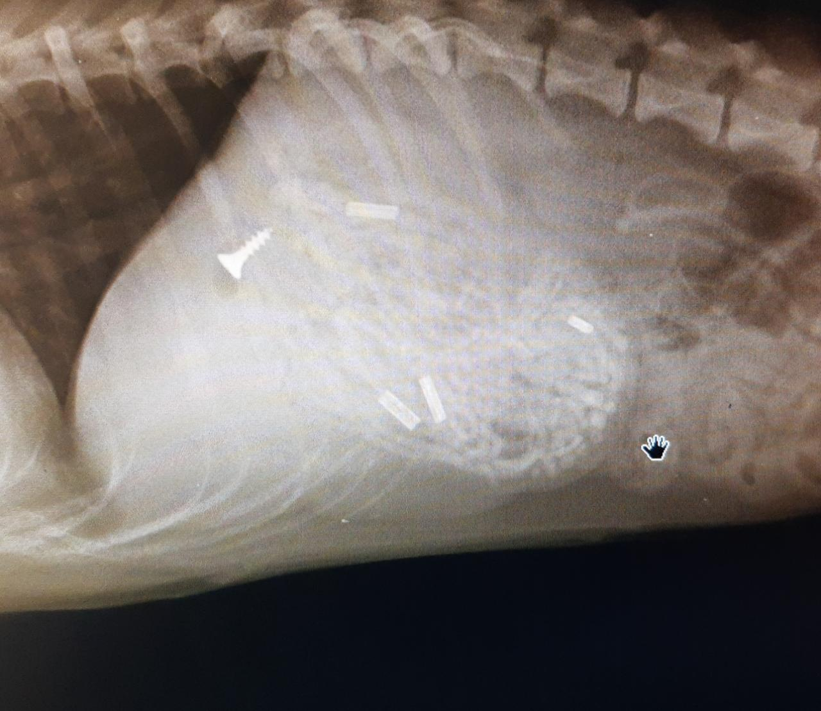
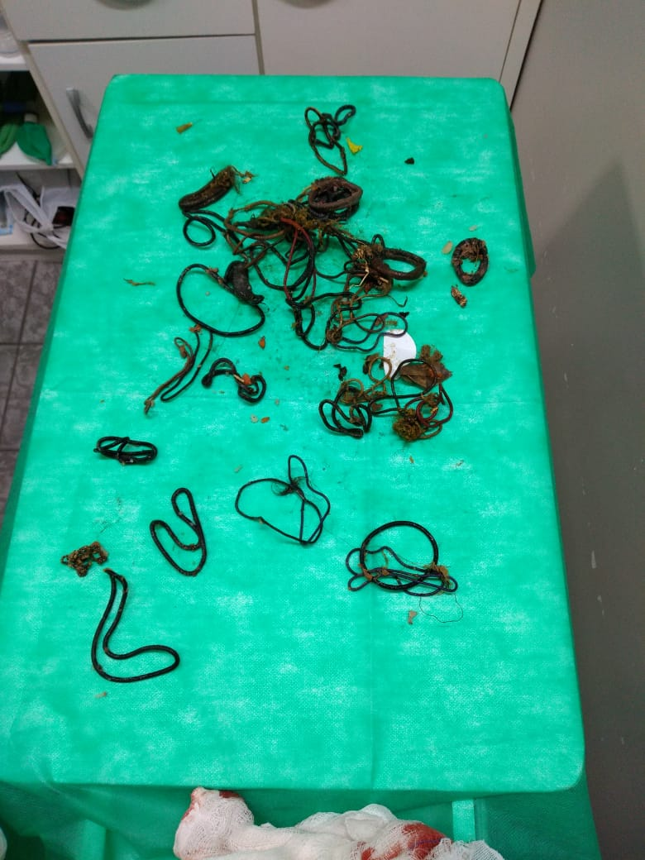
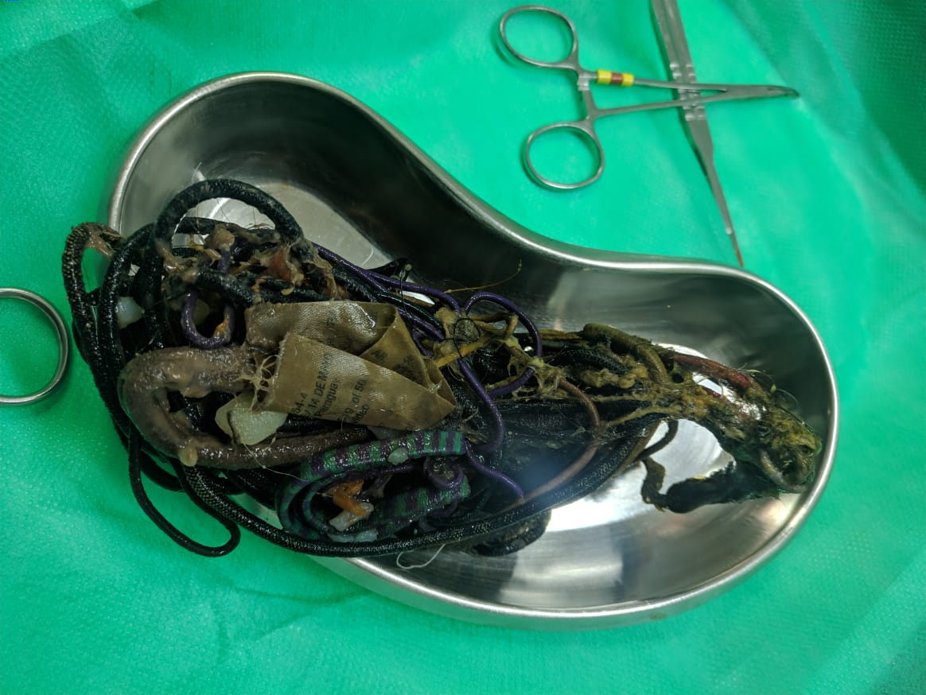

Slide 28
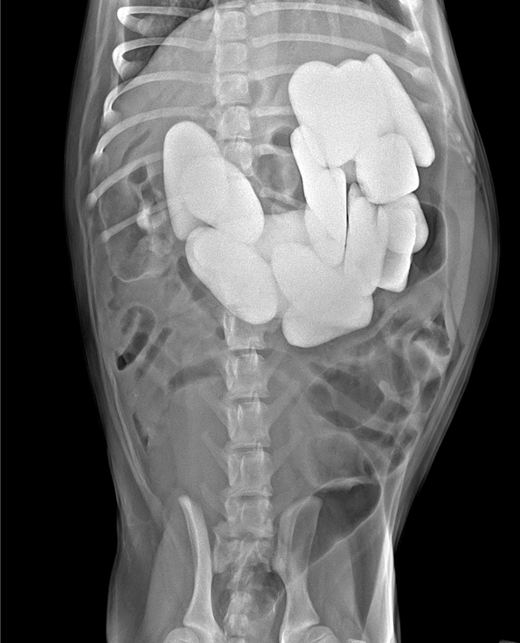
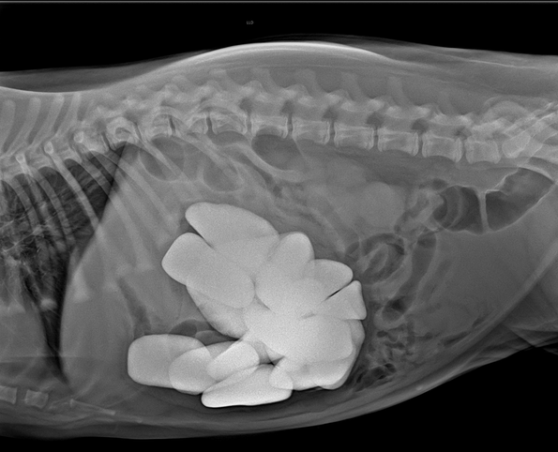

Slide 29
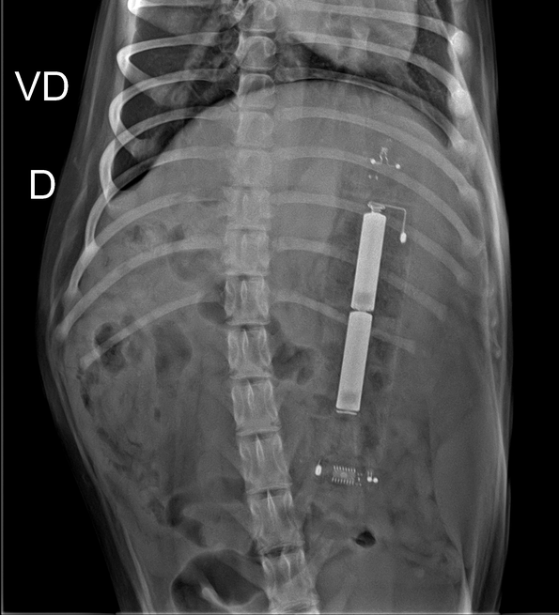
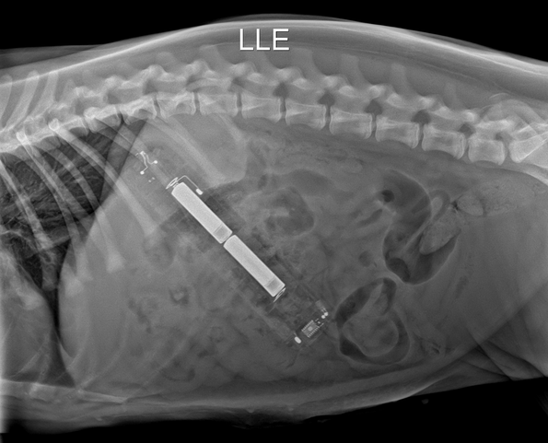

Slide 30
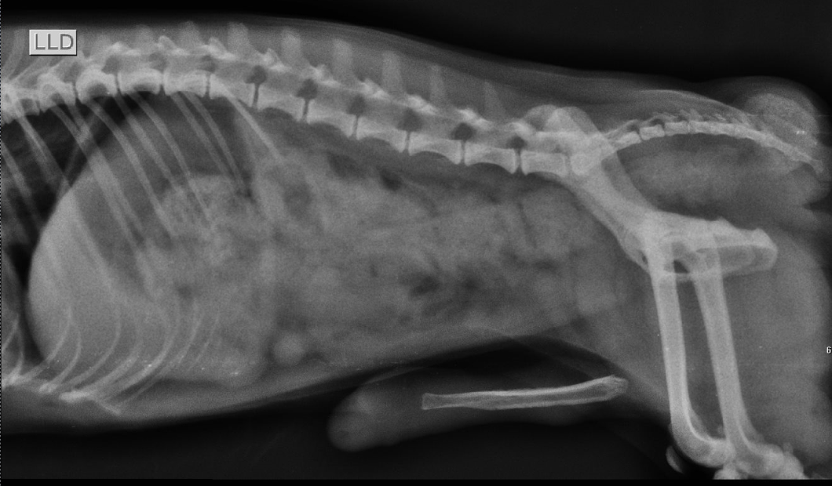
Constipação Fecal

Slide 31
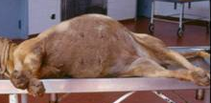
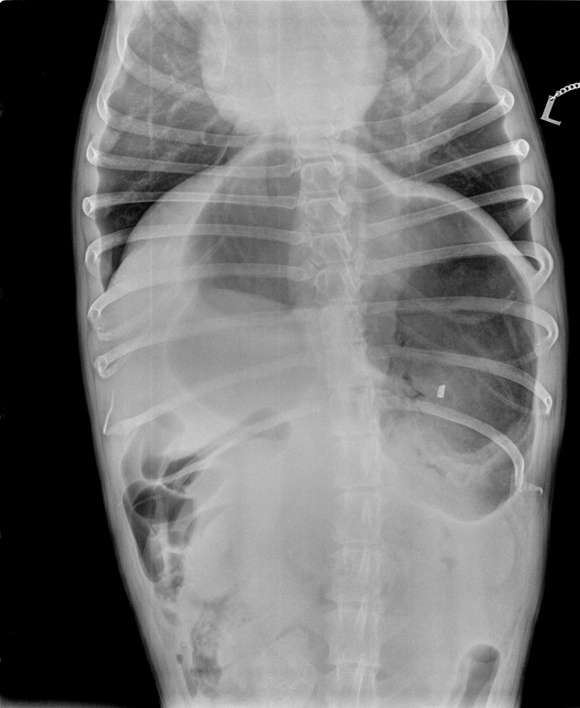



Torção Gástrica

Slide 32



Slide 33



Slide 34



Slide 35



Slide 36


Hérnia/ Eventração

Slide 37



Slide 38


Litíase Vesical

Slide 39



Slide 40


Ruptura Vesical

Slide 41




Slide 42


Gestacional
Após os 50 dias

Slide 43


Slide 44


Aumento Uterino

Slide 45
Hepatomegalia

Slide 46


Litíase em VB

